Slide 1
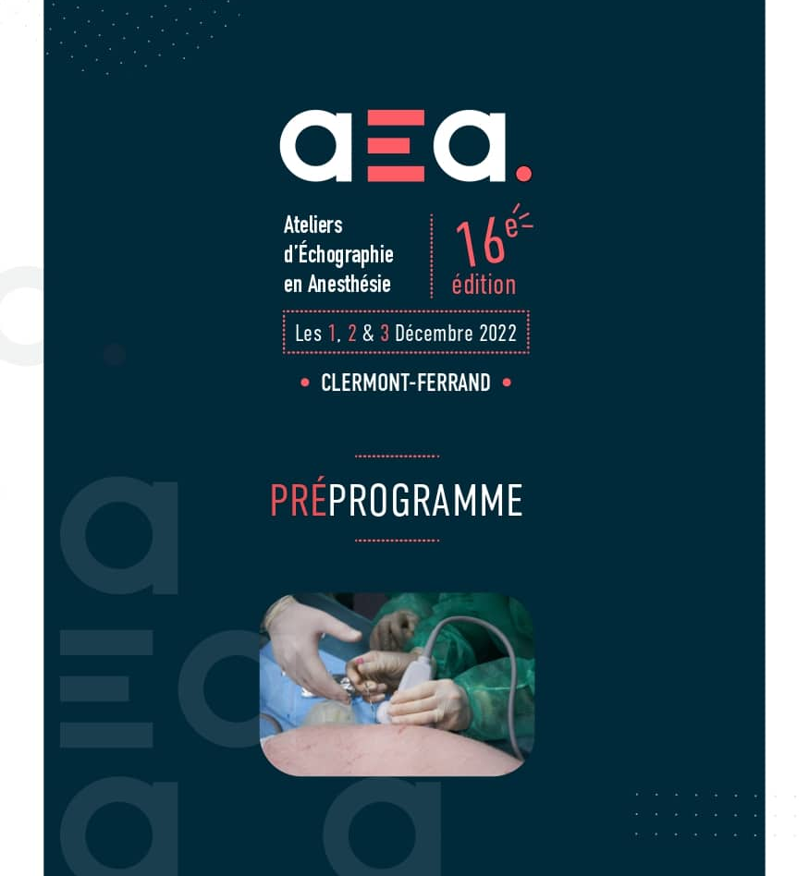
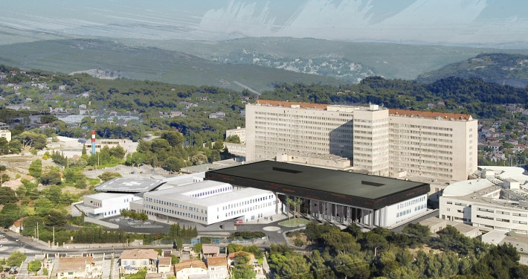
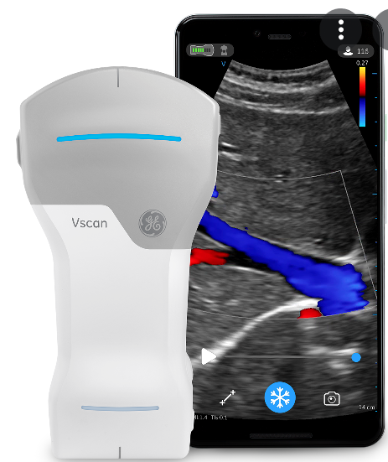
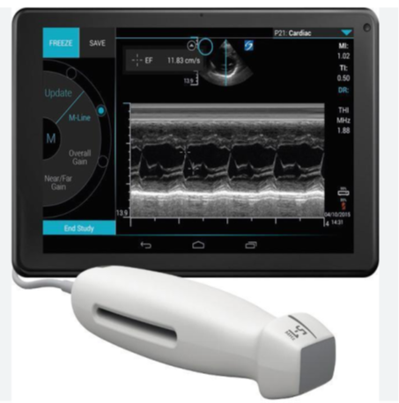
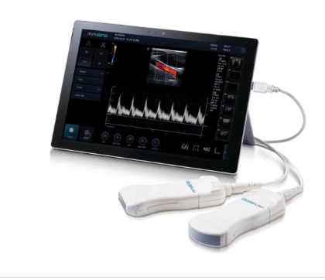
Echo ultra-portatif
Pr Laurent Zieleskiewicz
Service d’Anesthésie et de Réanimation Hôpital Nord–Marseille

Slide 2

Lien d’intérêt
GE Healthcare: honoraires pour cours d’échographie / symposium

Slide 3
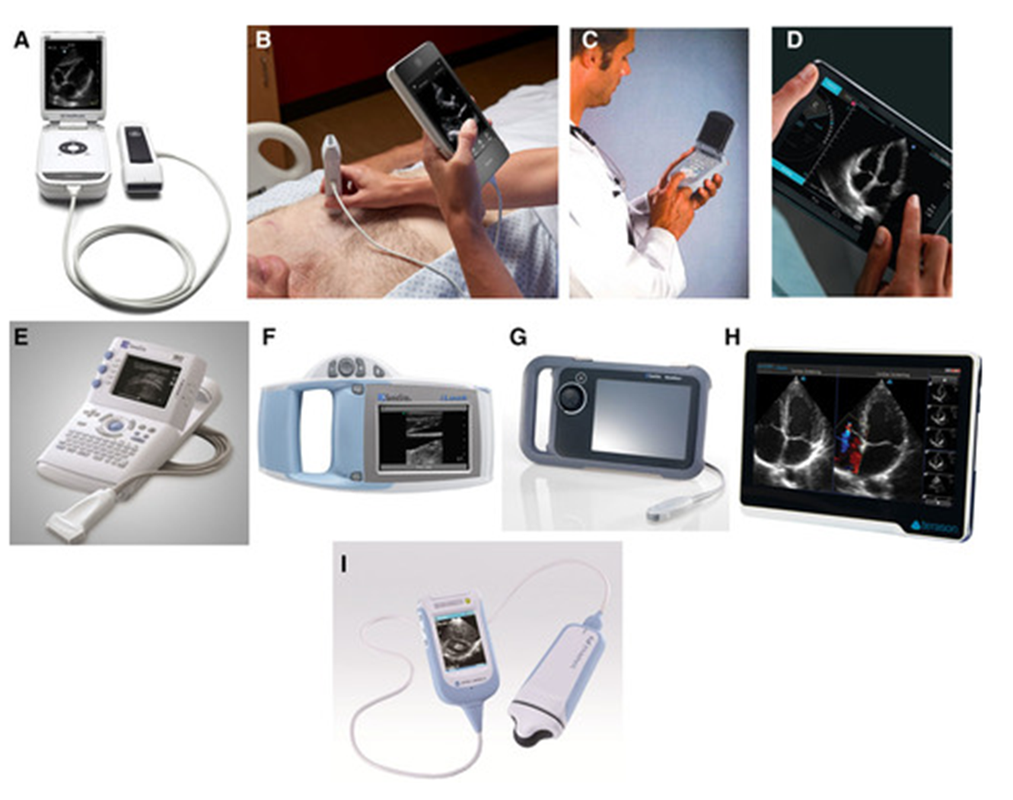

Plan
L’outil
Performances
Applications pratiques

Slide 4
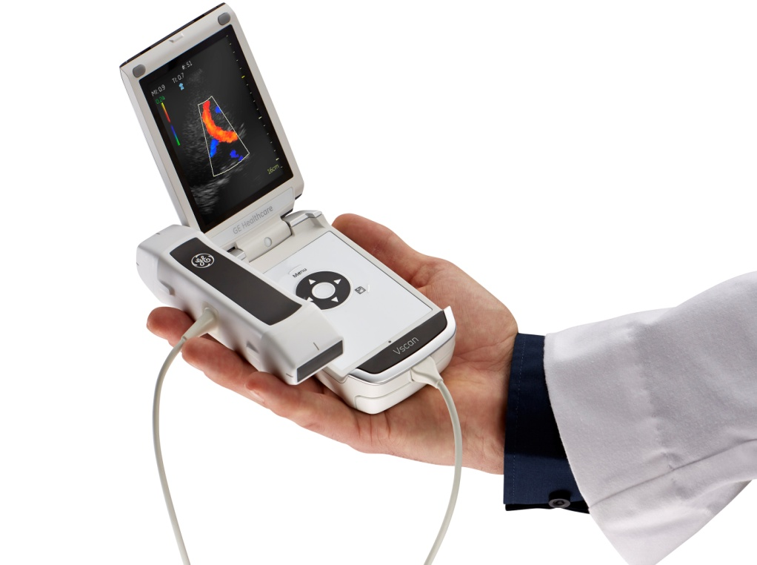
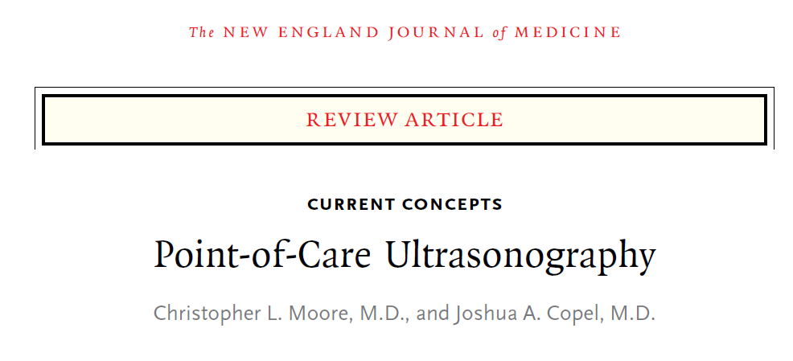
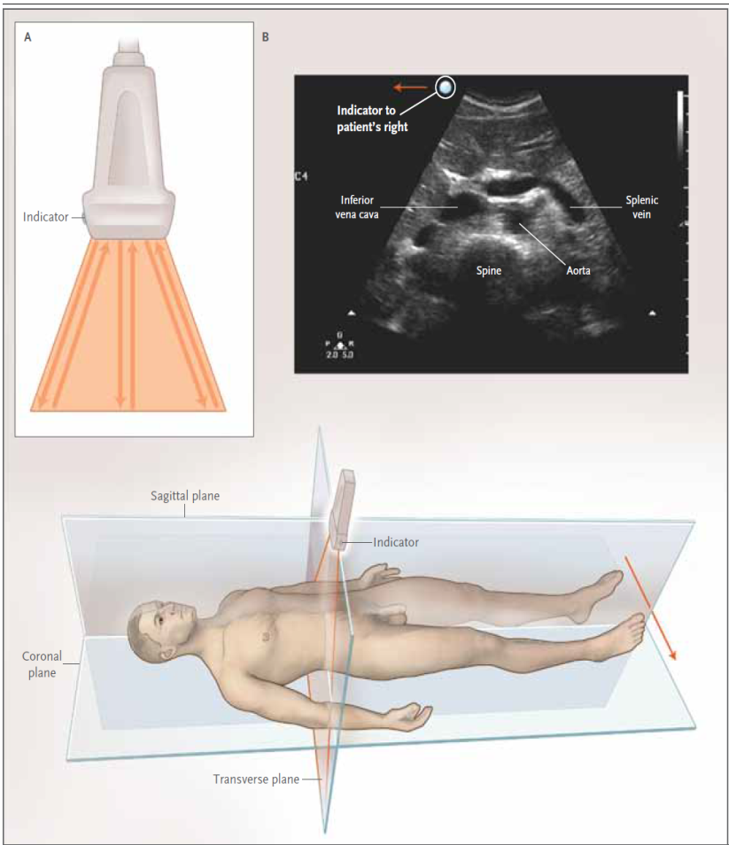
La nouvelle arme
Echographie au lit du patient
Interprétée en temps réel
Par le médecin en charge
  Echo diagnostique
  Echo-guidage
  Screening / Dépistage

Slide 5
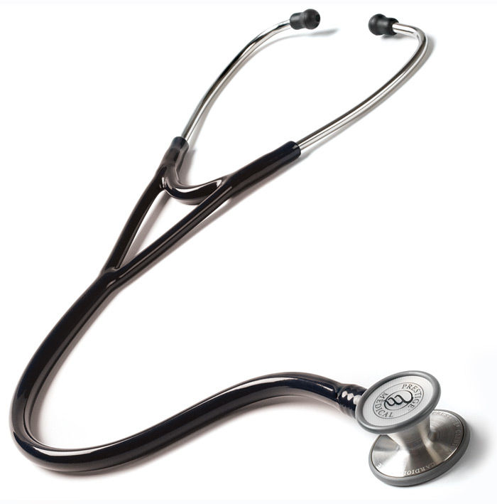
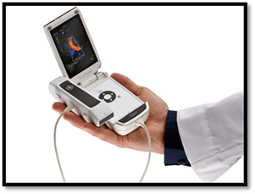
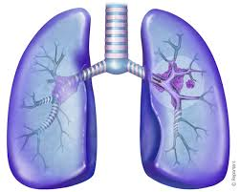
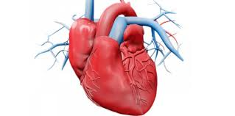

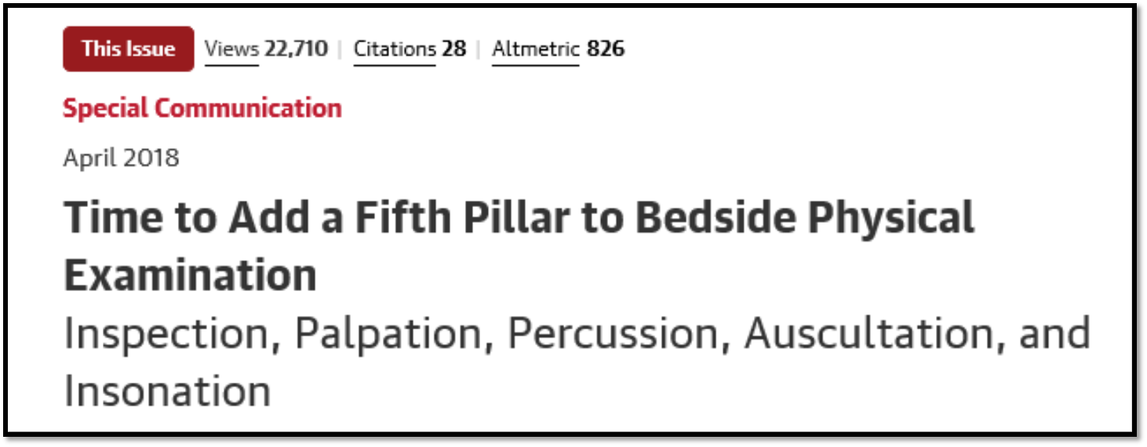
Stéthoscope du 21e siècle
=
+
Notes:
If we assume that US is the new stethoscope then we must use it as a stethoscope.
Nobody lisiten only the heart and never the lungs
Nobody listen always the lung and never the heart
No we must listen both heart and the lung
So the key message is to combine ultrasounds

Slide 6
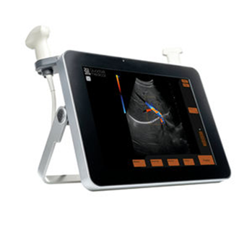
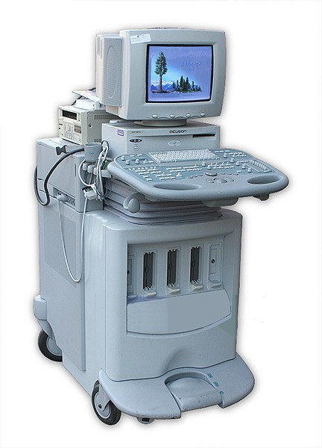
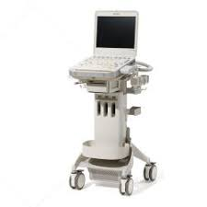
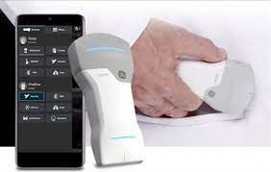
Evolution

Slide 7
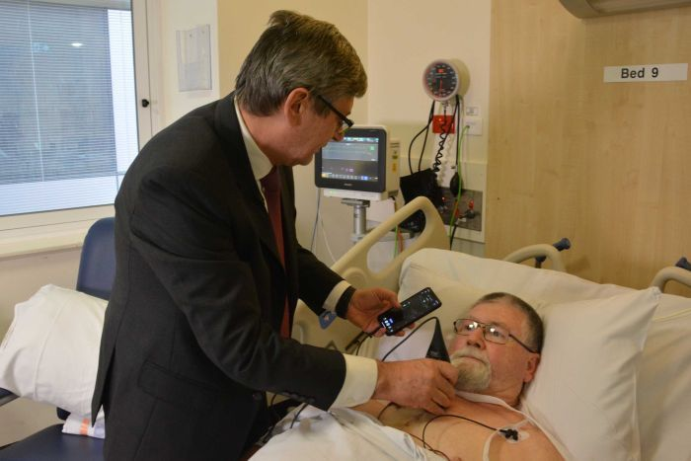

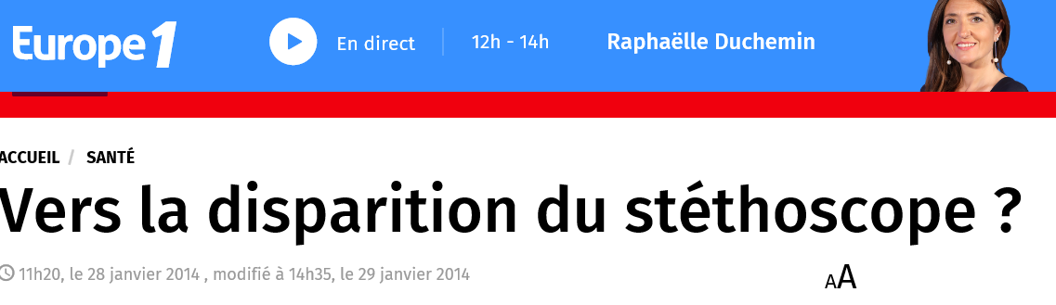
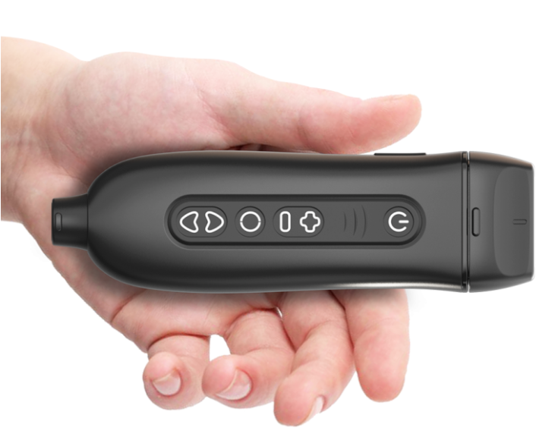
L’outil
=
Révolution

Slide 8
Caractéristiques communes
Characteristic | PPOCUS | Conventional US
Cost | $2,000 to $12,500 | $30k to 100k+
Portability/space requirements | Extreme portability/Devices can fit in a scrub pocket and many weigh less than a pound | Not always portable/Devices may weigh up to hundreds of pounds
Bootup time | Seconds | Up to minutes
Time to successful deployment and use | Quick, given extreme portability | Slow, given labor intensive to mobilize
Electrical outlet requirement | No | Some
Quality of imaging | Good enough for binary decision-making | Generally higher quality imaging
EKG synchronization capability | No | Yes
Ability to use in situations where space is limited | Yes | No
Transesophageal echocardiography capability | Not presently | Yes
Allows for quick de-identification of studies to facilitate external collaboration | Yes | No
Teleguidance and AI capability to facilitate data acquisition, interpretation, and collaboration | Many | Limited
Ability to use M-mode and color doppler | Yes | Yes
Ability to use PWD, CWD, and TDI | No | Yes

Slide 9
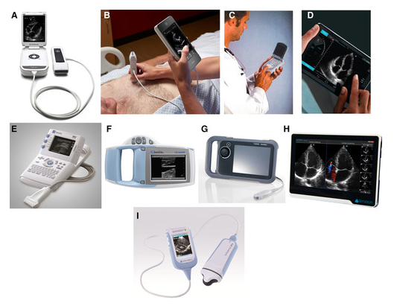
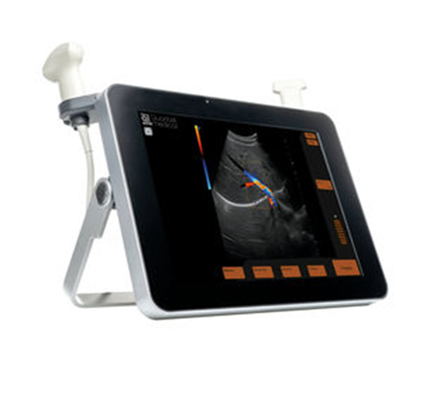
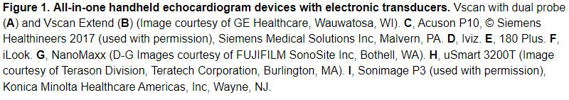
Taille Tablette ou smart phone
Doit tenir dans une poche

Slide 10
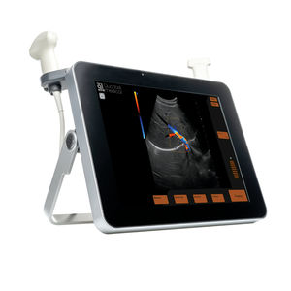

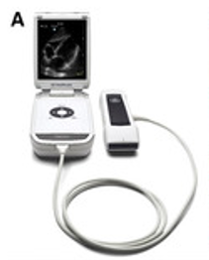
Avec ou sans écran intégré

Slide 11
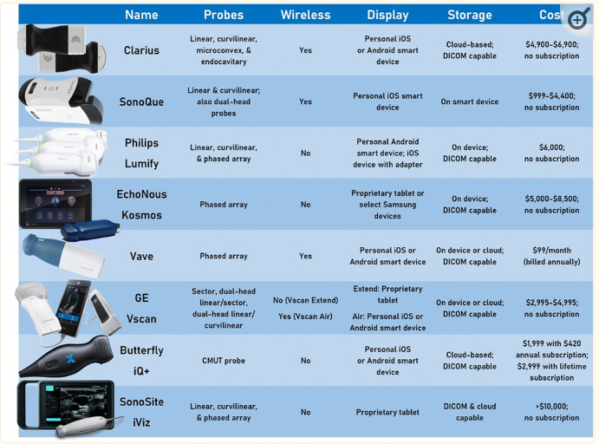
Principaux modèles
Type sonde
Connexion
Cout
Alpinion mini-sono

Slide 12
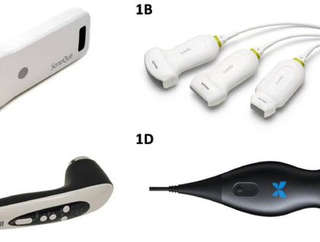
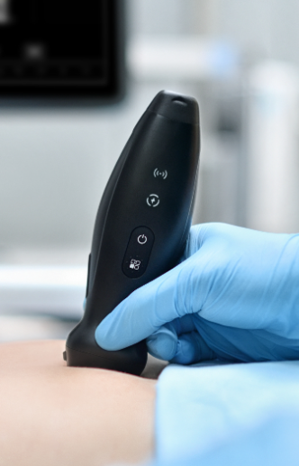
Performances

Slide 13
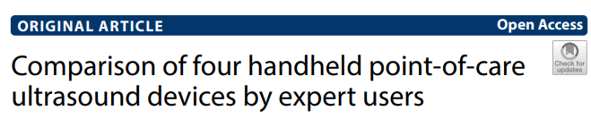
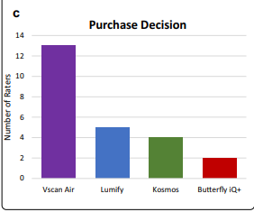
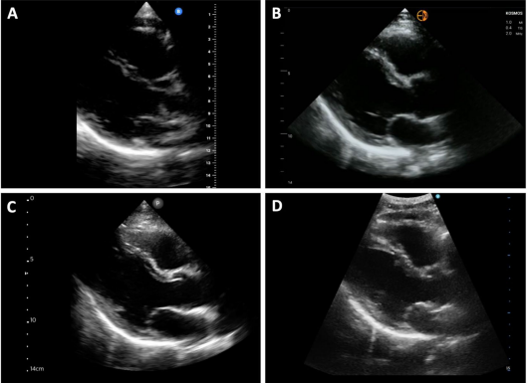

Slide 14
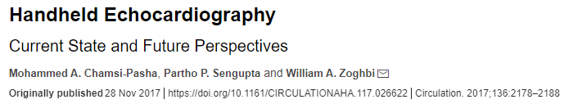

Table 1. Sensitivity and Specificity of Handheld Echocardiography for Evaluating Cardiac Structures and Function
 | Diagnostic Accuracy (%)
Cardiac Targets | Sensitivity | Specificity
Left ventricular dilation^{13,16–19} | 73–100 | 64–93
Left ventricular systolic function^{13,14,16,20–23} | >90 | >90
Left ventricular hypertrophy²⁴ | 70 | >90
Inferior vena cava dilation^{16,20} | ≈70 | >80
Left atrial dilation²⁵ | 53–75 | 72–94
Pericardial effusion^{16,17,22} | 89–91 | ≈96
Valvular heart disease^{13,17,22,26,27} | ≈80 | ≈80
Right ventricle dilation and function^{14,20,22} | Variable among studies

Slide 15
> Exam clinique
Echocardiogram Finding | HHU % Correct | PE % Correct | % Difference (95% CI) | p Value
Normal LV function (n = 196) | 89 | 58 | 31 (23 to 39) | <0.0001
Abnormal LV function (n = 54) | 96 | 35 | 61 (45 to 77) | <0.0001
Normal RV function (n = 203) | 94 | 57 | 37 (30 to 45) | <0.0001
Abnormal RV function (n = 47) | 68 | 21 | 47 (26 to 67) | 0.0001
Pulmonary hypertension absent (n = 191) | 92 | 89 | 3.1 (−3 to 9.3) | 0.36
Pulmonary hypertension present (n = 59) | 53 | 42 | 10 (−8.3 to 28.6) | 0.33
Valve disease, mild or absent (n = 199) | 94 | 91 | 3.5 (−1.9 to 8.9) | 0.23
Valve disease, moderate or severe (n = 51) | 71 | 31 | 39 (19 to 59) | 0.0003
Miscellaneous findings∗ absent (n = 143) | 77 | 64 | 13 (1.7 to 23.5) | 0.02
Miscellaneous findings∗ present (n = 107) | 47 | 3 | 44 (33 to 55) | <0.0001

Slide 16
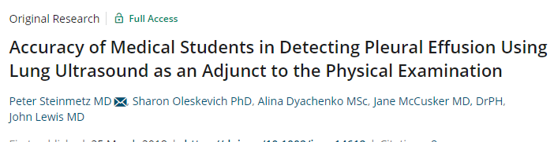
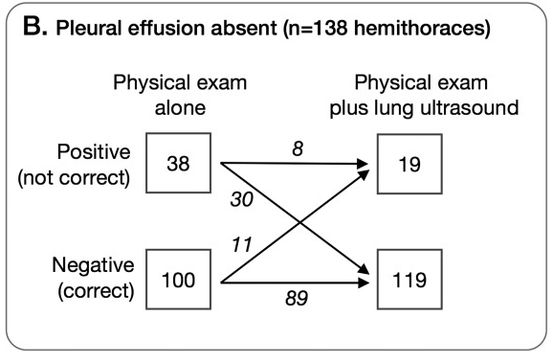

> Exam Clinique

Slide 17
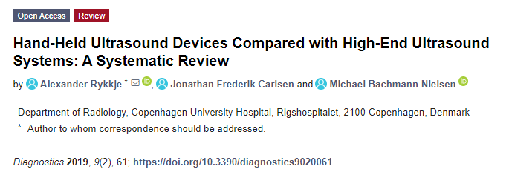
Performances
Bonne corrélation pour :
  Ascite, épanchement pleural, cholécystite, hydronéphrose
  anévrismes, obstétrique

Slide 18
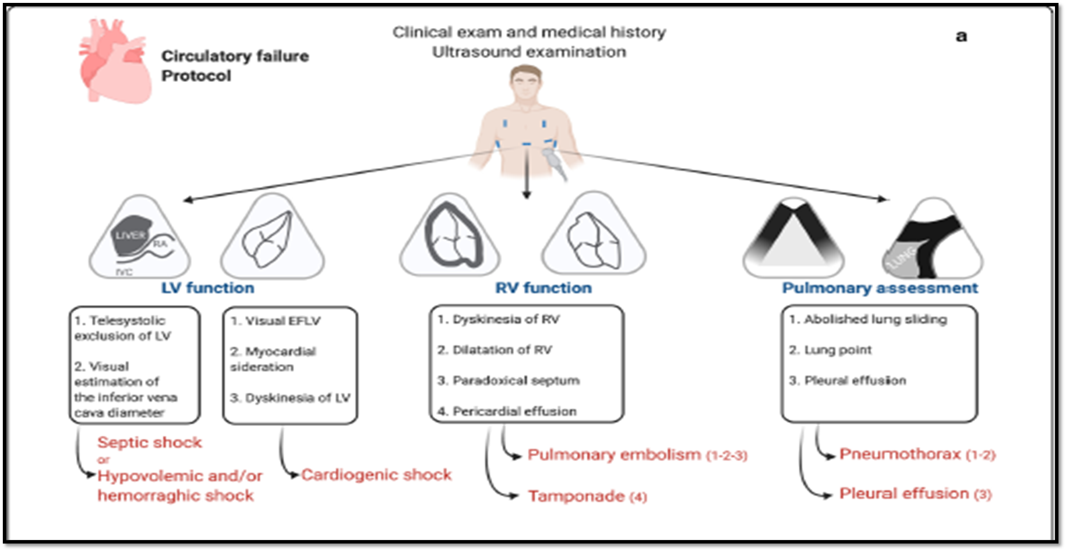
Performances
Bonne corrélation pour :
écho visuelle dans état de choc

Slide 19
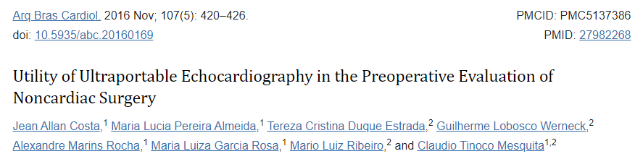
Pré-opératoire
Cardio
ASA 1-2 >60 ans sans ATCD cardiaque
10 % d’interventions repoussées !

Slide 20
Fragilité pré-op

Slide 21
Limites opérateur dépendant
 | Hand-held ultrasound operator
 | GP (novice) | RCN (intermediate) | Cardiologist (expert)
AutoEF, all patients | 205/400 (51%) | 296/442 (67%) | 298/357 (84%)
AutoEF, first software version | 100/246 (41%) | 149/270 (55%) | 148/193 (77%)
AutoEF, revised software version | 105/154 (68%) | 147/172 (85%) | 150/164 (91%)
AutoMAPSE, all patients | 248/471 (53%) | 335/467 (72%) | 333/391 (85%)
Table 2: Feasibility of image recording and the use of automatic applications

Slide 22
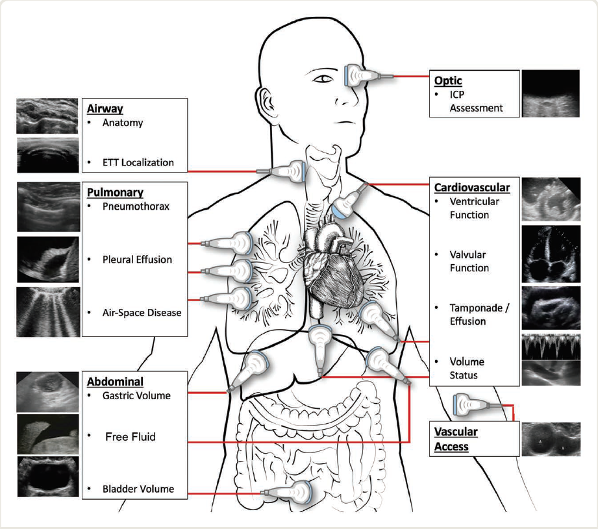
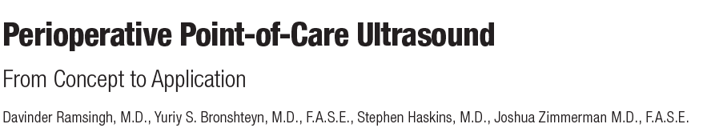
En pratique
DTC

Slide 23

Péri-operative POCUS
Contrôle IOT
Ventilation per op
Prédiction Hypotension
Evaluation cardiaque pré op Contenu gastrique
Prédiction et dépistage PEC des complications
Echo-guidage
Pré-op
Per-op
Post-op

Slide 24
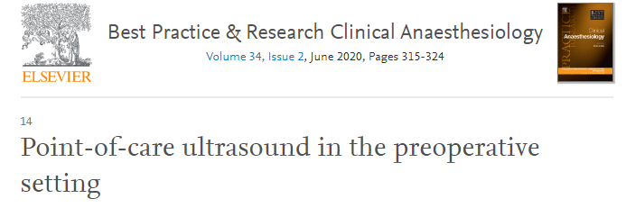
Pour qui ?
POCUS examination | Benefit
Tracheal diameter | Tube or tracheal cannula size evaluation
Vocal cords | Detection of a vocal cord dysfunction
Anterior soft neck tissue | Anticipation of a difficult airway or intubation
Cricothyroid ligament | Localizing for (emergency) front-of-neck access
Gastric antrum | Quantitative and qualitative assessment of stomach contents
Lung | Pneumothorax Pleural effusion Lung consolidation Interstitial syndrome
FCU examination
Left ventricular (LV) dimensions and systolic function
Right ventricular (RV) dimensions and systolic function
Volume status
Pericardial effusion and tamponade physiology
Overt signs of chronic cardiac disease
Morphologic clues toward overt valvular disease
Large intracardiac mass

Slide 25
Echo-guidage
Peu d’études spécifiques !

Slide 26
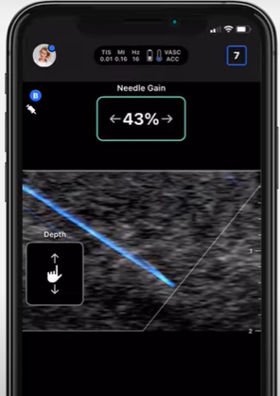
ALR
Peu d’études spécifiques !

Slide 27
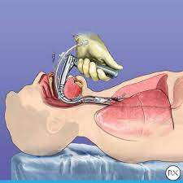
Echo POC et management des VAS

Slide 28
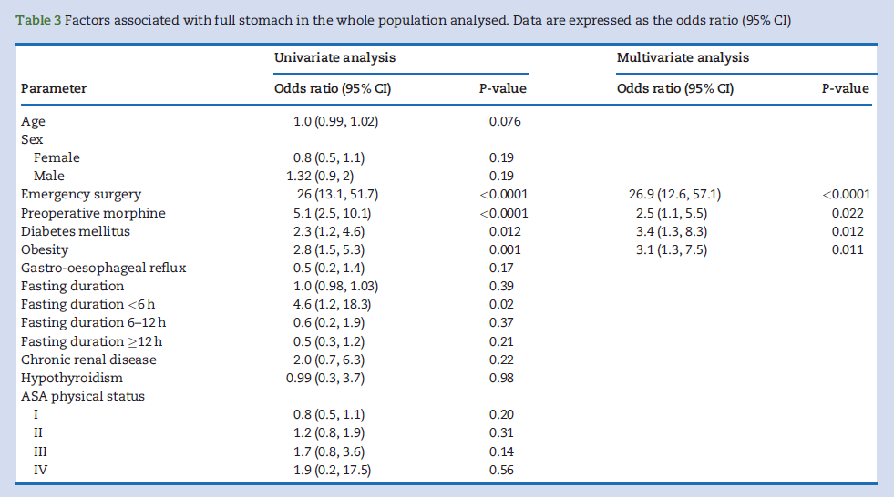
Prévalence estomac plein pour urgence malgré jeun = 56%
Bouvet et coll, Br J Anaesth 2017

Slide 29
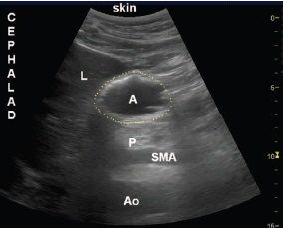
Monsieur XY
Aire Antrale = 988mm2
Induction séquence rapide

Slide 30
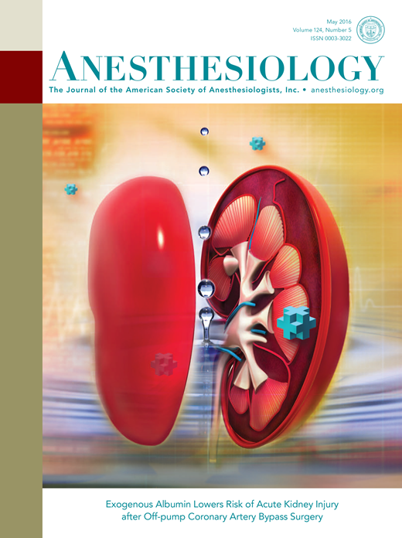
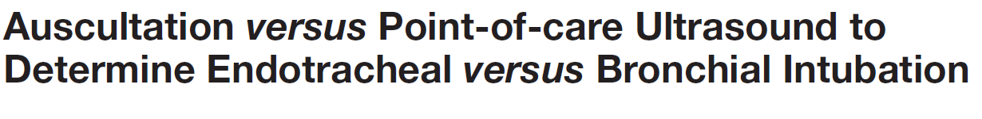
Echo et contrôle IOT
Echo>Auscultation
Cannesson M et Al

Slide 31
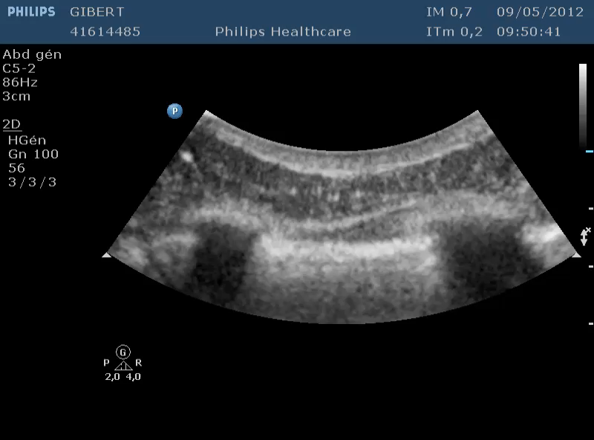
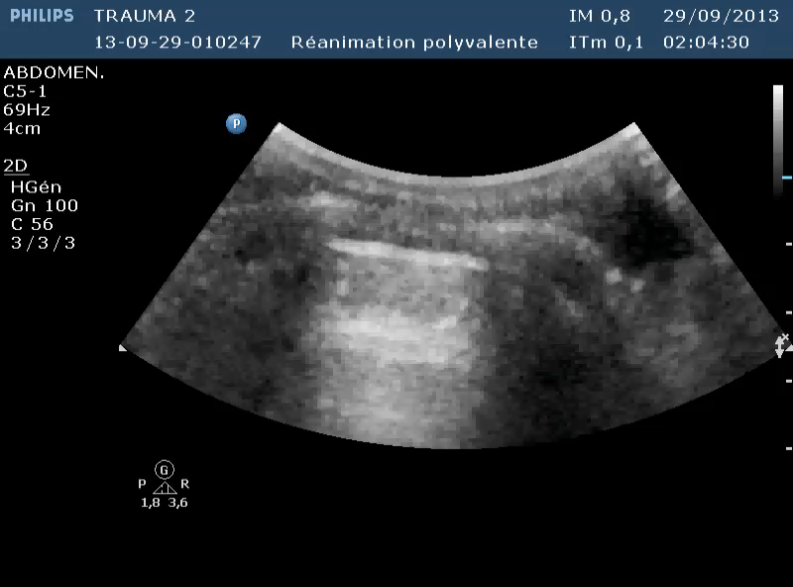
Monsieur XY
Poumon droit
Poumon Gauche

Slide 32
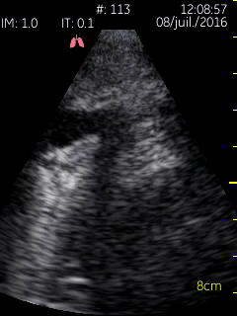
Echo POC et ventilation per op

Slide 33


Imagerie péri-op et médecine personnalisée

Slide 34

Prise en charge post-opératoire individualisée
Echographie POC et détection des sujets à risque de détresse respiratoire aigue

Slide 35

Echographie POC et détection des sujets à risque de détresse respiratoire aigue
Epanchement pleural = mortalité X18
Consolidation = VM X3
Zieleskiewicz et al Anesthesia Analgesia 2020

Slide 36


Agitation SSPI
Rester simple
Déformation ou Cut off >9cm = >600ml= Sondage
Mr XY : sondage puis service

Slide 37

Post op
Prise en charge individualisée des détresses post-opératoires
Mr XY détresse respi en service a J3

Slide 38

Monsieur XY
Echographie pulmonaire antérieure

Slide 39


Echo POC et détresses post-opératoires

Slide 40

Associer les echographies

Slide 41

Echo POC et détresses post-opératoires
Plus de bon diagnostic au pied du lit
Traitements plus ciblés
Mortalité diminuée par 2

Slide 42



Conclusion
Valide pour utilisations simples
Améliore examen clinique
Augmente la facilité/disponibilité du POCUS
Nouvelles perspectives péri-opératoires
Biomédical/désinfection ?
Améliorations et IA attendues

Slide 43




STAGE de
Formation à l’échographie du malade critique
Service d’Anesthésie-Réanimation – Pr Marc Leone
CHU Nord – chemin des Bourrelly – 13015 Marseille
Programme et Modalités d’inscription
9-10-11 Janvier plus que 4 places disponibles
CHU Nord
Service d’Anesthésie-Réanimation
Contact : 04 91 96 86 50
Responsable du projet
Pr Laurent Zieleskiewicz
Sylvaine.draper@ap-hm.fr
Accréditation CFAR

Slide 44
Conclusion
Laurent.zieleskiewicz@ap-hm.fr

Slide 45

L’échographie ultra portative: service !!
Simplification
Baisse cout
Nouvelles applications

Slide 46
Echo POC et détresses post-opératoires service

Slide 47
Echo POC et détresses post-opératoires en service

Slide 48

Limites et perspectives

Slide 49


Contextualiser et avoir de bonnes coupes

